Slide 1


Trans-Eurasian platform of Razvitie (development) new platform for productive cooperation
Надэкономический характер русского чуда

Slide 2

Постановка проблем в мышлении-предшествует появлению проектов
Мышление
THINKING
2
Мыслекоммуникация
PROBLEMS
1
PROJECTS
Мыследей-
ствие
3

Slide 3
Мировая повестка дня 2030
Развитие vs Экономический рост
Россия
?
США
«Два кольца»
ЕС
«План юнкера»
Китай
«ОПОП»
Россия
«ТЕПР»
Платформа Razvitie
Платформа экономического роста
ВШЭ
Институт Гайдара
АНХ
04.2016 –
Консорциум методов Razvitie
Консорциум «одного метода» - экономический рост

Slide 4
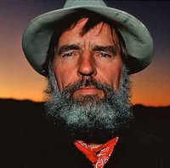
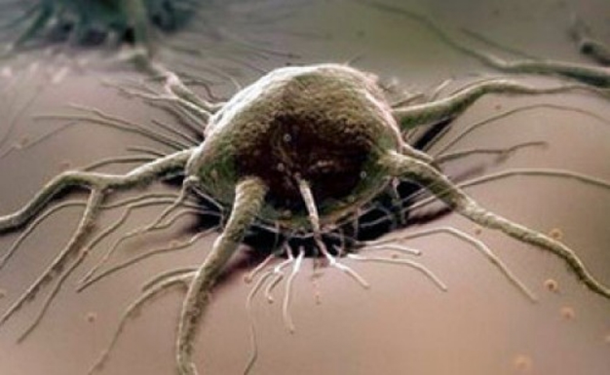
Growth vs Razvitie ( development)
“Growth for the sake of growth is the ideology of cancer sell”
Edward Abbey ( 1927-1989)

Slide 5
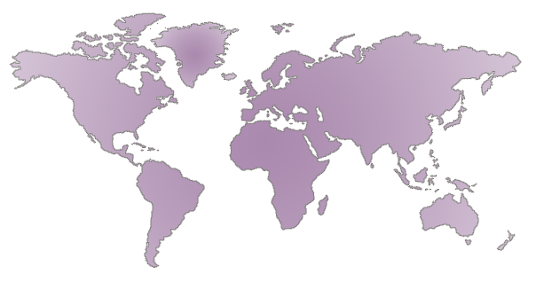
Формирование полюса генерирования общественного богатства нового типа в Северо-Восточной Азии
Инфраструктурно-технологическое
взаимодействие
Тиражирование инфраструктурно-технологического продукта по всему миру
Поселения Razvitie как управление мультиинфраструктурой, сообществами. Элемент мультиинфраструктуры и новые неоиндустриальные производства

Slide 6
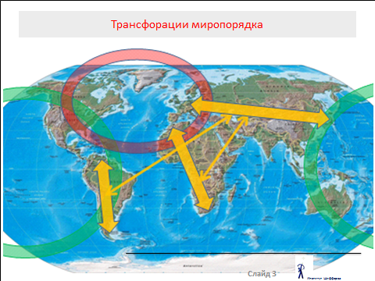
TRANSFORMATIONS OF THE WORLDORDER

Slide 7

MEGAPROJECTS “一带一路”战略 and «TRANS-EURASIAN BELT OF RAZVITIE (DEVELOPMENT)»
Trans-Eurasian
Trans-Atlantic
Trans-Pacific
Trans-African
Trans-Latin American
continentalization

Slide 8
Eurasian integration and the emerging Eurasian transport network:
primarily trade-oriented, or
primarily (Razvitie) development-oriented?
Increased trade can promote development, but can also hinder development, by solidifying unbalanced trade structures (e.g. dependence on raw materials exports to China)
Big challenge: How to develop the whole space along the transport lines between Europe and China?
Central Asia, Siberia and the Russian Far East
What does it mean “ to develop”?

Slide 9
Professor J. Tennenbaum: Modes of development and optimization of economic growth
Linear growth (extensive growth) : fixed technological level
Weakly nonlinear growth : incremental technological development without change in fundamental scientific principles
Strongly nonlinear growth : growth based on successive scientific and technological revolutions- quantitative leap

Slide 10
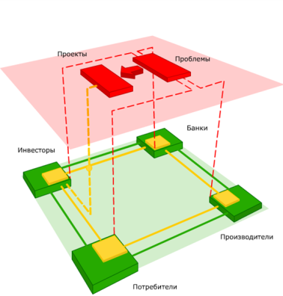
Элементарный акт планирования на основе DenZyu Fractal
Projects
Problems
ЛПР
Investors
Откуда берутся цели? Выход за контур существующей хозяйственной системы
Producers
Consumers

Slide 11

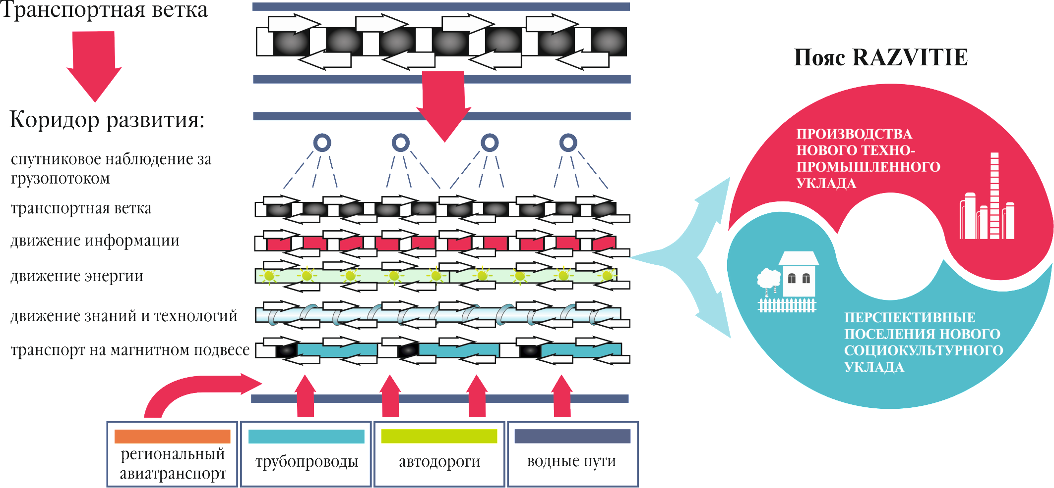
ТЕПР КАК МУЛЬТИИНФРАСТРУКТУРА, ОБЕСПЕЧИВАЮЩАЯ ФОРМИРОВАНИЕ НОВОГО ТЕХНО-ПРОМЫШЛЕННОГО
И СОЦИО-КУЛЬТУРНОГО УКЛАДА

Slide 12
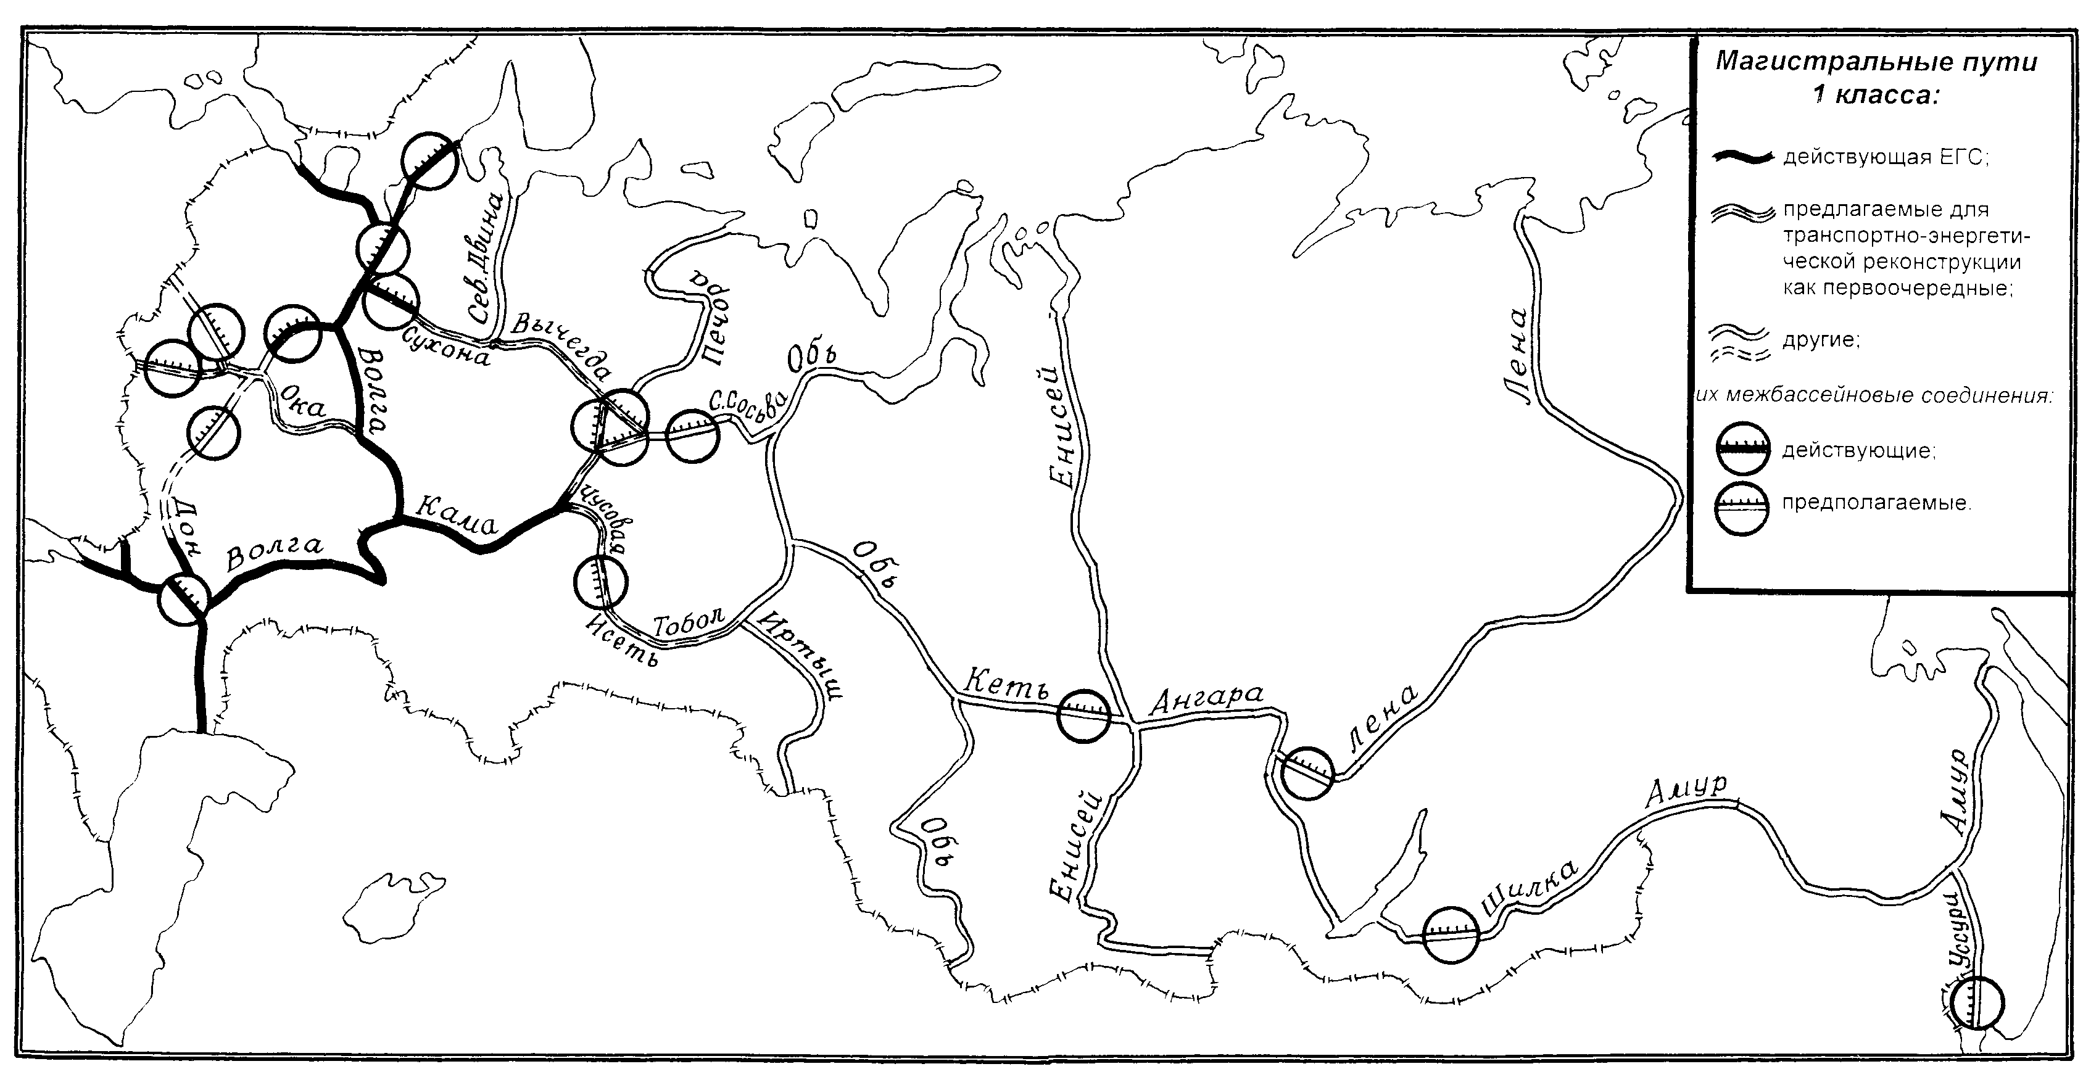
Trans-Eurasian water-transport network

Slide 13
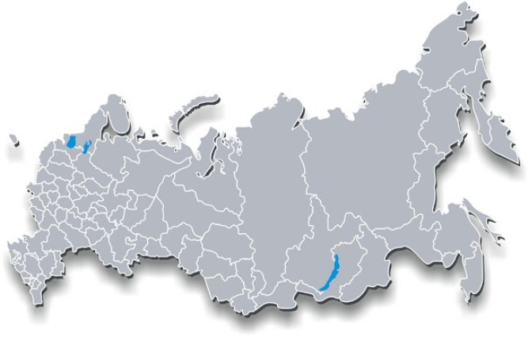
Водородная энергетика – вторая очередь продвижения на растущие рынки АТР
Гидропотенциал освоен на 45%
Гидропотенциал освоен на 20%
Гидропотенциал освоен на 4%
Газ в Европу
СПГ в Японию
Нефть в Европу
Газ в Китай
Водород в Японию
Нефть в Китай
Водород в Китай

Slide 14
Водородная энергетика – способ задать единый стандарт на энергоносители
Уголь
Нефть
Бензин
Газ
Водород
90:10
88:12
85:15
75:25
0:100
Водородная энергетика – это введение универсального стандарта для энергоносителей, позволяющего разделить во всех ресурсах энергетическую и химическую составляющие
Энергетическая емкость топлива
Содержание водорода в топливе
Химическая ценность топлива
Содержание углерода, азота, серы в топливе
Химическая ценность сырья
Содержание углерода в топливе
Энергетическая ценность сырья
Содержание водорода в сырье
Стандарт:
Отношение
С/Н

Slide 15
Водородная энергетика – межотраслевой технологический интегратор: эффекты для отраслей
Энергетика
Эффекты: переход на унифицированное топливо, расширение топливной базы, переход на экологически чистые технологии с более высоким КПД
Нефтепереработка и нефтехимия
Эффекты: появление новых каталитических технологий, рост доли продуктов с высокой добавленной стоимостью, расширение сырьевой базы
Угольная промышленность
Эффекты: появление дешевого кислорода для газификации, вовлечение низкокалорийных углей, расширение ассортимента продукции с высокой добавленной стоимостью
Химическое и электрохимическое машиностроение
Эффекты: появление драйвера спроса на инновационное технологическое оборудование и сервисное обслуживание
Энергетическое машиностроение и двигателестроение
Эффекты: появление драйвера на новое поколение установок, появление каталитических технологий для них
ВЭ

Slide 16
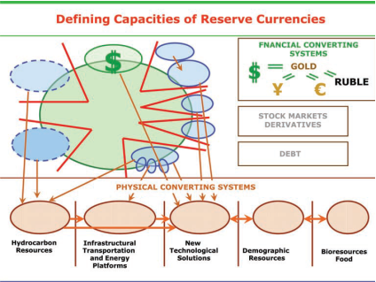
Basket of currency as the basis of financial approach to megaproject

Slide 17

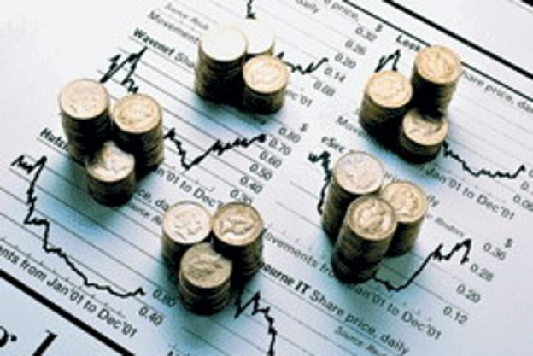

Как влить деньги в экономику и избежать инфляции-
главное реальные проекты, увеличивающие материальное богаство
Инвестинг в материальную экономику!!!
создание защитного контура, «окрашивание» денег продуктивного кредита, недопущения смешения с финансовыми спекуляциями
Продуктивный кредит, свопы
МЕГАПРОЕКТ ТЕПР – основа программы развития
Создание новых отраслей промышленности и индустрий
Постановка целей создания новых интегративных материальных конструкций (инфраструктур, изделий) перед старыми и новыми корпорациями
Постановка перед существующими корпорациями целей захвата секторов рынка на основе импорт замещения

Slide 18
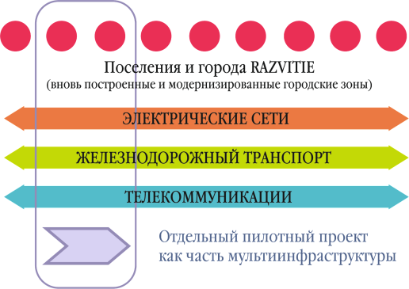
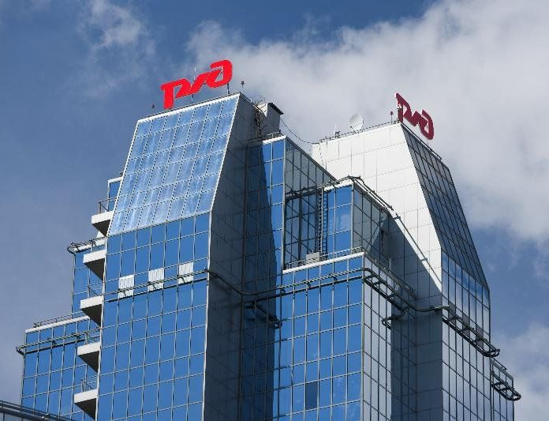
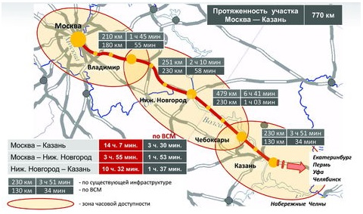
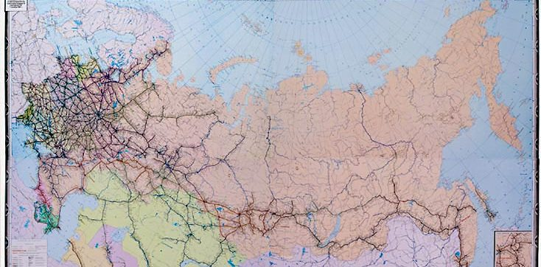
УПРАВЛЕНЧЕСКАЯ ТРАНСФОРМАЦИЯ ОТРАСЛИ:
СОЗДАНИЕ ТРЕХ УПРАВЛЕНЧЕСКИХ СИСТЕМ- утилизация инфраструктур предшествующего поколения
Корпорация Трансевразийского
пояса развития- надотраслевой консорциум
Корпорация
сверхскоростного движения
Корпорация
железных дорог России

Slide 19
Система мультимодальных пересадочных центров – вокзалов нового поколения
ТЕПР
Транзитный (шунтирующий) подводной путьь
Зона действия БПЛА различных типов
Мультимодальный пересадочный центр
Железнодорожная магистраль, например, Транссиб
Сортировочная станция и обычный вокзал

Slide 20

Формирование консорциума методов
Развитие
Россия
?
Россия
«ТЕПР»
Платформа Razvitie
Высшая школа управления
процессами развития
04.2016 –
Консорциум методов Razvitie

Slide 21
Спасибо за внимание!
Ю.В.Громыко

